Slide 1
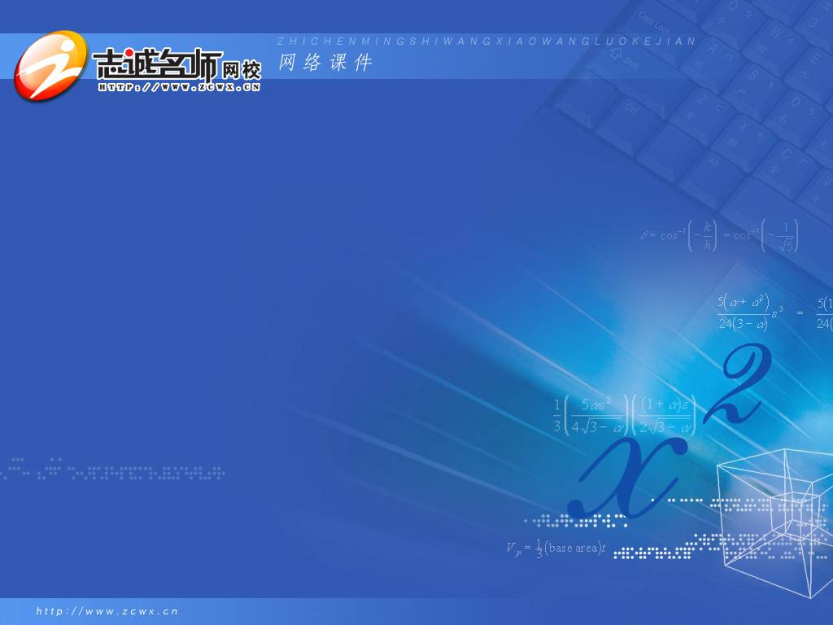
人教版选修2-2
第三章 数系的扩充与复数的引入
3.2.1 复数代数形式的加减运算及其几何意义
复数加减及其几何意义

Slide 2
知识回顾
请你谈谈对复数的理解与思考.

Slide 3
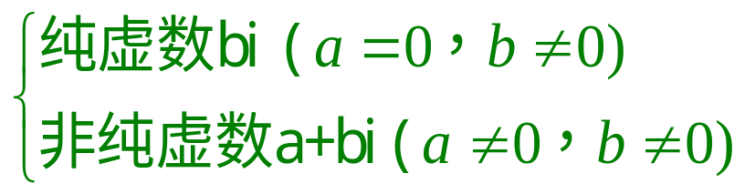
知识回顾
a+bi(a，b∈R)
1、复数的概念：形如______________的数叫做复数，a，b分别叫做它的_____________。
2、复数Z₁=a₁+b₁i与Z₂=a₂+b₂i 相等的充要条件是
_____________。
实部和虚部
a₁=a₂，b₁=b₂
正分数
小数
有理数
分数
零
实数
a (b=0)
负分数
复数z = a+bi
无理数
无限不循环小数
(a、b∈R)
虚数
a+bi (b≠0)
3、复数的几何意义是什么？

Slide 4
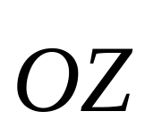
3、复数的几何意义是什么？
（数）
（形）
一一对应
复数z=a+bi
直角坐标系中的点Z(a,b)
一一对应
一一对应
平面向量
y
建立了平面直角坐标系来表示复数的平面
------复数平面 (简称复平面)
z=a+bi
b
Z(a,b)
x轴------实轴
y轴------虚轴
a
o
x

Slide 5
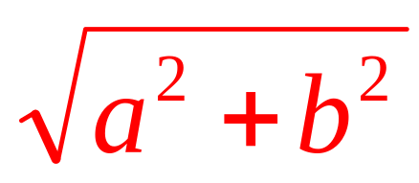
4、复数的绝对值(复数的模)的几何意义是什么？
对应平面向量 的模| |，即复数 z=a+bi在复平面上对应的点Z(a,b)到原点的距离。
y
z=a+bi
| z | =
Z (a,b)
x
O

Slide 6
思考：
(1)满足|z|=5(z∈R)的z值有几个？
(2)这些复数对应的点在复平面上构成怎样的图形？

Slide 7

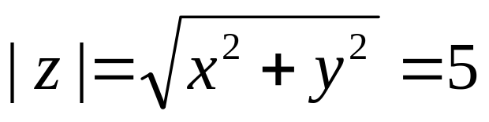
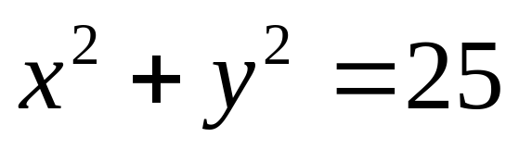
y
满足|z|=5(z∈C)的复数z对应的点在复平面上将构成怎样的图形？
5
–5
5
设z=x+yi(x,y∈R)
O
x
–5
图形:
以原点为圆心,5为半径的圆上

Slide 8
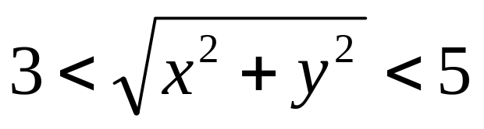
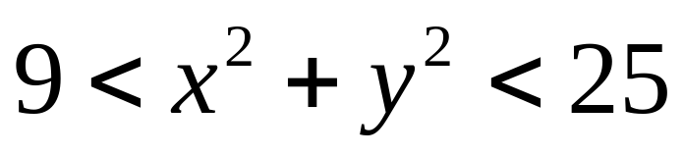
猜想：
y
满足3<|z|<5(z∈C)的复数z对应的点在复平面上将构成怎样的图形？
5
5
3
–5
–3
3
5
设z=x+yi(x,y∈R)
O
x
–3
–5
图形:
以原点为圆心, 半径3至5的圆环内

Slide 9
问题探索
探讨、两个复数：z₁＝a₁+b₁i ，z₂=a₂+b₂i z₁+z₂=?
设问1、回忆:是否学习过某些复数的加减运算？能否用复数形式表达?若能，从复数的概念角度如何解释？
实数2与3的和有2＋3＝5
写成复数形式为z₁=2+0i,z₂=3+0i
显然，此时式子z₁+z₂=(2+3)+(0+0)i=5

Slide 10
问题探索
探讨、两个复数：z₁＝a₁+b₁i ，z₂=a₂+b₂i z₁+z₂=?
设问2、复数还有其它特殊情形吗？是什么？对这类复数的加法，你有什么想法？举例说明。
纯虚数2i与3i的和是多少呢?
即 z₁=0+2i ，z₂=0+3i
猜想z₁+z₂=(0+0)+(2+3)i=0+5i=5i。

Slide 11
猜想归纳
对一般的两个复数相加有什么猜想，即z₁=a₁+b₁i， z₂=a₂+b₂i ，z₁+z₂=？
归纳、类比
复数的加法法则：
（a+bi)+(c+di)=(a+c)+(b+d)i
点评:（1）复数的加法运算法则是一种规定。当b=0，
d=0时与实数加法法则保持一致。
（2）两个复数的和仍然是一个复数。对于复数的加法可以推广到多个复数相加的情形。

Slide 12
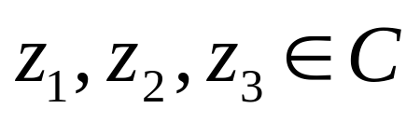
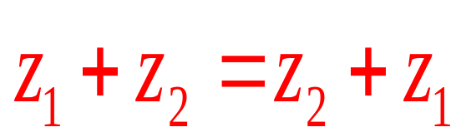
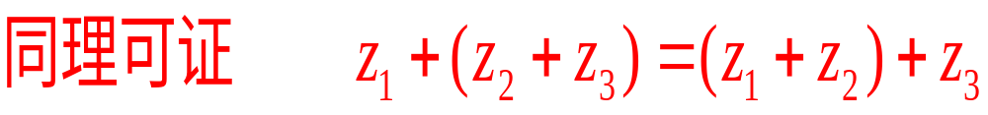
问题探索
设问3、复数的加法满足交换律，结合律吗？
即:对于任意的 ,有
证：设Z₁=a₁+b₁i，Z₂=a₂+b₂i，Z₃=a₃+b₃i (a_{1，}a_{2，}a₃，b₁，b₂，b₃∈R)
则Z₁+Z₂=（a₁+a₂)+(b₁+b₂)i，
Z₂+Z₁=（a₂+a₁)+(b₂+b₁)i
点评：实数加法运算的交换律、结合律在复数集C中依然成立。

Slide 13
类比猜想
设问4、类比复数的加法法则,你认为复数有减法吗?复数的减法法则如何呢？
复数的减法规定是加法的逆运算，即把满足 （c+di）+（x+yi）= a+bi的复数x+yi 叫做复数a+bi减去复数c+di的差，记作（a+bi）－（c+di）
复数的减法法则：
（a+bi）－（c+di）=(a－c)+(b－d)i
点评：根据复数相等的定义，我们可以得出复数的减法法则，且知两个复数的差是唯一确定的复数。

Slide 14
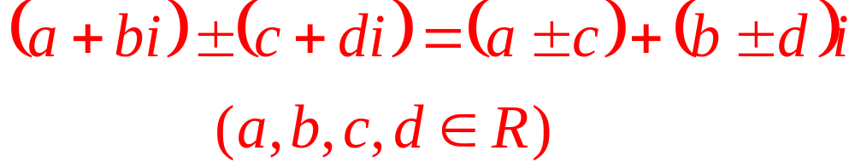
归纳总结
一、复数加法与减法的运算法则
归纳:复数可以求和差，虚实各自相加减。

Slide 15
例题讲解
例1、计算(2－3i )+(-8－3i) － (3－4i)
解： (2－3i )+(-8－3i) － (3－4i)
= (2－8－3)+(-3－3+4)i
= -9－2i .
点评：复数可以求和差，虚实各自相加减

Slide 16
练习:计算下列各式
学以致用
⑴ (2+4i)+(3-4i)
⑵ (-3+2i)-(-3-2i)
⑶ (4-i)+3i
⑷ 5－(3+2i)
⑸ (－3－4i)+(2+i)－(1－5i)
⑹ (2－i)－(2+3i)+4i

Slide 17
二、复数加法与减法运算的几何意义
一一对应
复数z=a+bi
直角坐标系中的点Z(a,b)
一一对应
一一对应
平面向量
y
z=a+bi
?由此出发探讨复数加法的几何意义
b
Z(a,b)
a
o
x

Slide 18
问题探索
1.复数加法运算的几何意义?
z₁+ z₂=OZ₁ +OZ₂ = OZ
符合向量加法的平行四边形法则.
y
Z(a+c,b+d)
Z₂(c,d)
Z₁(a,b)
x
o
结论：复数的加法可以按照向量的加法来进行,复数的和对应向量的和。

Slide 19
问题探索
2.复数减法运算的几何意义?
复数z₂－z₁
向量Z₁Z₂
y
符合向量减法的三角形法则.
Z₂(c,d)
Z₁(a,b)
x
o
结论：复数的差Z₂－Z ₁ 与连接两个向量终点并指向被减数的向量对应.

Slide 20
归纳总结
二、复数加法与减法运算的几何意义
y
y
Z
Z
Z
2
2
Z
1
Z
1
x
x
0
0
(1)
(2)
复数的和对应向量的和 复数的差对应向量的差

Slide 21
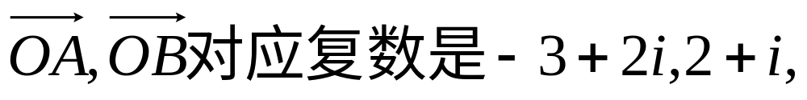
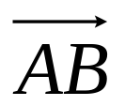
几何意义运用
例1 已知 求向量 对应的复数.
变式1 已知复平面内一平行四边形AOBC顶点A,O,B对应复数是 -3+2i, 0, 2+i ，求点C对应的复数.

Slide 22
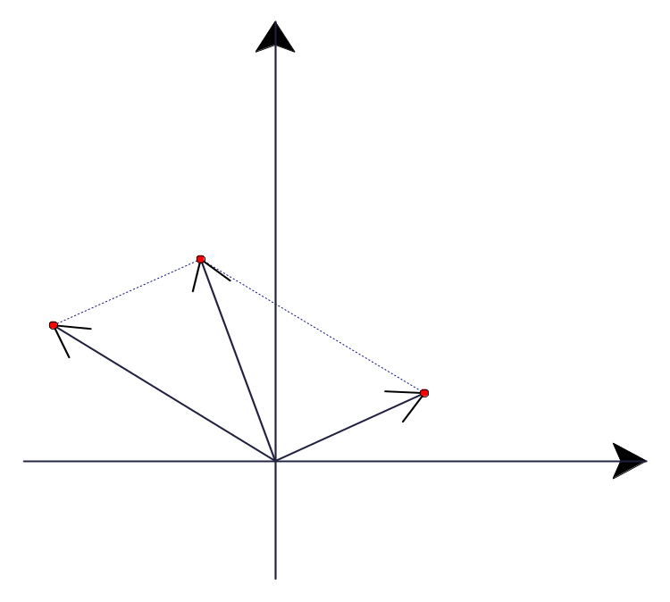
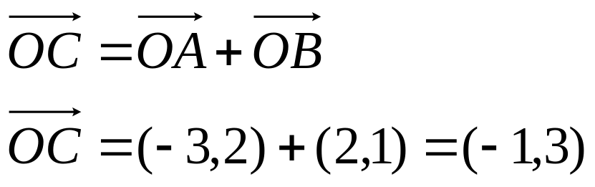
几何意义运用
变式1 已知复平面内一平行四边形AOBC顶点A,O,B对应复数是 -3+2i, 0, 2+i ，求点C对应的复数.
解:复数-3+2i ,2+i,0对应点A(-3,2),B(2,1),O(0,0),如图.
y
在平行四边形 AOBC中,
C
A
B
-1+3i
x
∴ 点C对应的复数是
0

Slide 23
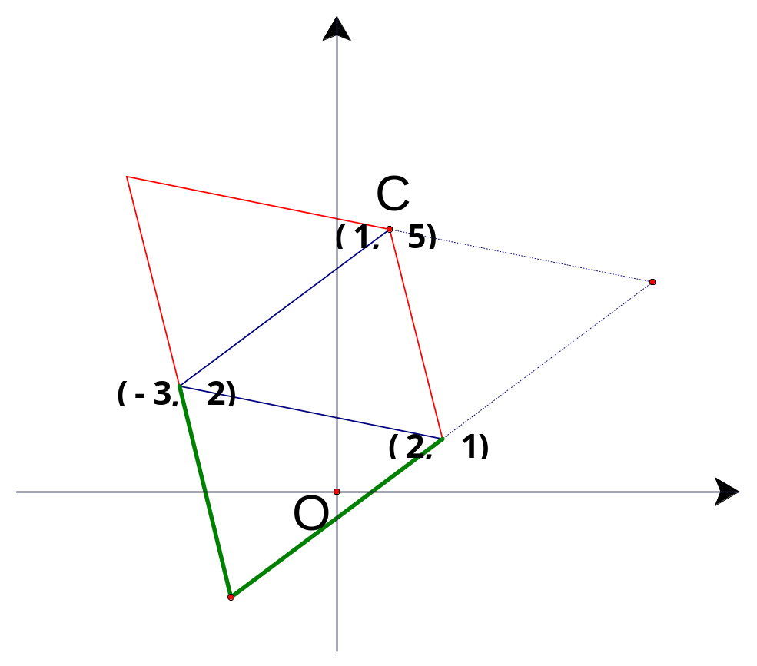
变式２ 已知复平面内一平行四边形ABCＤ三个顶点对应复数是 -3+2i, 2+i, 1+5i求第四个对应的复数.
y
X
第四个顶点对应的复数是6+4i，-4+6i，-2-i

Slide 24
转化推广
2.复数减法运算的几何意义?
复数z₂－z₁
向量Z₁Z₂
y
符合向量减法的三角形法则.
Z₂(c,d)
Z₁(a,b)
x
o
|z₁-z₂|表示什么?
表示复平面上两点Z₁ ,Z₂的距离

Slide 25
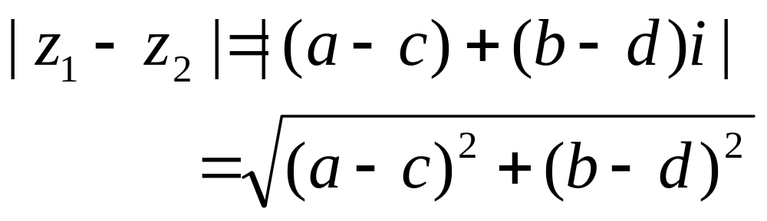
转化推广
复平面内两点间距离
设Z = a+ bi , =c+di 它们在复平面内分别对应于点Z₁ ,Z₂
Z
1
2
y
Z
2
Z
1
x
0
复平面内两点距离就是对应两个复数的差的模

Slide 26
已知复数z对应点A,说明下列各式所表示的几何意义.
(1)|z－(1+2i)|
点A到点(1,2)的距离
(2)|z+(1+2i)|
点A到点(－1, －2)的距离

Slide 27
(3)|z－1|
点A到点(1,0)的距离
(4)|z+2i|
点A到点(0, －2)的距离

Slide 29








Slide 30
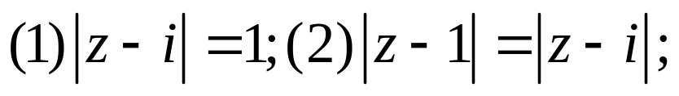


Slide 31
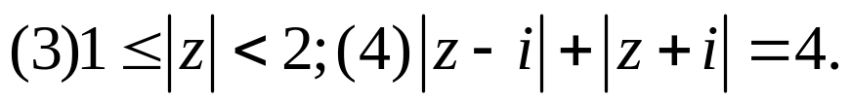


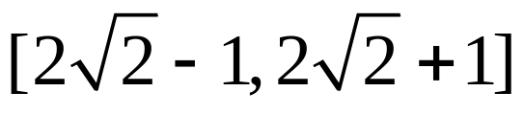


Slide 32
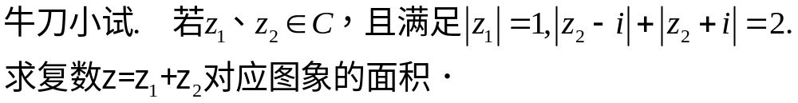

Slide 33
课堂小结
1.复数代数形式的加减运算:
复数可以求和差，虚实各自相加减。
2.复数加减运算的几何意义:
一一对应
复数加减
复平面的点坐标运算
一一对应
平面向量加减
一一对应

Slide 34
反馈作业
1）教材P63习题3.2 A组ex1~3
2）类比实数的乘法和除法，试探讨复数的乘除法运算。
3）预习3.2.2复数代数形式的乘除运算。
再见！

